Slide 1

Budaya Digital & Komunitas Virtual
Pertemuan 4
Universitas Persada Indonesia Y.A.I

Slide 2

Definisi Budaya Siber/digital
Budaya siber atau cyberculture beranjak dari fenomena yang muncul diruang siber serta media siber. melalui medium internet, pembentukan budaya siber berlangsung secara global dan universal (Nasrullah,2014)
Budaya siber bisa dipandang sebagai objek sekaligus subjek dalam kajian antropologi, sosiologi, maupun dalam kajian media dan cultural studies.
Budaya digital Adalah fenomena yang menggambarkan bagaimana teknologi digital, internet dan media social membentuk pola interaksi, nilai, dan norma dalam Masyarakat kontemporer (Bungin, 2025)

Slide 3
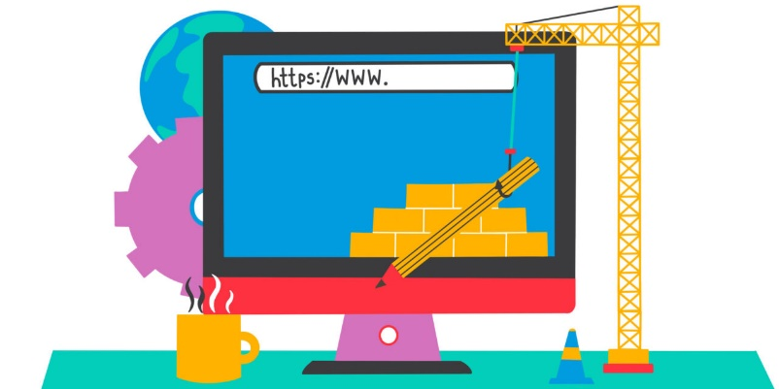
Representasi Identitas di Media Siber
Setiap individu pada kenyataannya melakukan konstruksi atas diri sendiri mereka dengan cara menampilkan diri (self performance) (Erving Goffman ).
Di internet pada dasarnya komunikasi dan/atau interaksi yang terjadi memakai medium teks, secara langsung hal ini akan memengaruhi bagaimana seseorang mengomunikasikan identitas dirinya di kehidupan virtual (virtual life) dan setiap teks menjadi semacam perwakilan dari setiap ikon diri dalam penampilan diri.

Slide 4

Representasi Identitas di Media Siber
Terdapat 2 Kondisi yang bisa menggambarkan bagaimana keberadaan individu dan konsekuensinya dalam interaksi di internet, yaitu:
1. Untuk melakukan koneksitas di cyberspace setiap orang harus melakukan logging in atau melakukan prosedur tertentu-seperti menulis username dan password-untuk membuka akses ke e-mail, situs jaringan sosial, atau laman web lainnya.

Slide 5

Representasi Identitas di Media Siber
2. Memasuki dunia virtual kadang kala juga melibatkan keterbukaan dalam identitas diri sekaligus juga mengerahkan bagaimana individu itu mengidentifikasikan atau mengkonstruk dirinya di dunia virtual.

Slide 6

Representasi Identitas di Media Siber
Tiga tipe identitas dalam berinteraksi di internet:
real-life identity, menunjukan siapa sebenarnya individu itu
pseudonymity, identitas asli mulai kabur dan bahkan menjadi palsu, meski dalam beberapa hal ada representasi yang bisa menunjukan identitas asli seseorang.
anonymity atau anonim merupakan bentuk baru identitas yang benar-benar terpisah dan tidak bisa dirujuk kepada siapa identitas itu dimiliki.

Slide 7
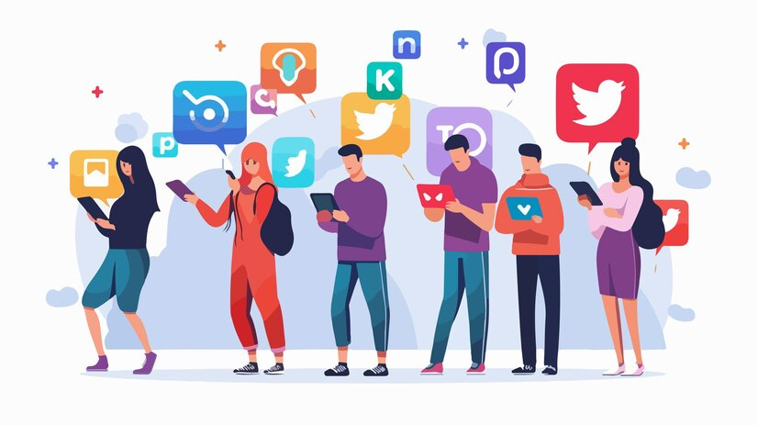
Budaya Digital
Pengaruh media social dalam budaya digital
Peran kreativitas dan produksi konten dalam budaya digital
Penyebaran dan konsumsi budaya dalam Era digital
Tantangan etika dan Privasi dalam budaya digital
Transformasi Nilai dan Norma dalam budaya digital

Slide 8

KOMUNITAS VIRTUAL (VIRTUAL COMMUNITY)
Definisi yang disampaikan oleh Howard Rheingold (1993: 5) sebagaimana berikut:
Virtual communities are social aggregations that emerge from the net when enough people carry on those public discussion long enough, with sufficient human feeling, to form webs of personal relationship in cyberspace

Slide 9

KOMUNITAS VIRTUAL (VIRTUAL COMMUNITY )
Pola jejaring (network) yang ada di media siber secara langsung maupun tidak akan menghubungkan para pengguna di berbagai tempat. Interaksi yang terjadi di antara pengguna ini pada akhirnya memungkinkan terbentuknya suatu jaringan atau komunitas siber.
Tim Jordan (1999: 100) mendefinisikan sebagai ruang siber tempat dimana sejumlah pengguna bertemu dalam ruang informasi yang sama.

Slide 10

KOMUNITAS VIRTUAL (VIRTUAL COMMUNITY )
Wood dan Smith (2005: 23) menjelaskan komunitas virtual sebagai lingkungan termediasi komputer, tempat di mana para pengguna membagi kepahaman mereka dan saling membangun relasi.
Komunitas virtual adalah komunitas yang terbentuk di dunia siber oleh para pengguna karena adanya kesamaan atau saling melakukan interaksi dan relasi yang difasilitasi oleh medium komputer terkoneksi internet.

Slide 11

KOMUNITAS VIRTUAL (VIRTUAL COMMUNITY )
Cantoni dan Tardini (2006: 161) menyebutkan setidaknya ada beberapa syarat yang diperlukan untuk suatu komunitas virtual itu, yakni:
lingkungan atau tempat untuk terjadinya komunikasi-interaksi;
relasi di antara anggota terjadi dan dikelola secara elektronik atau online;
rasa kepemilikan atau kesadaran anggota sebagai bagian dari komunitas tersebut;

Slide 12
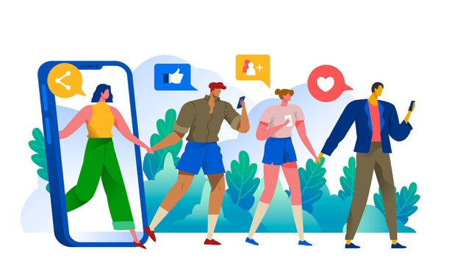
KOMUNITAS VIRTUAL (VIRTUAL COMMUNITY )
4. struktur internal yang ada di komunitas; dan
5. ruang simbolik yang saling berbagi yang direpresentasikan dengan adanya aturan, nilai, norma, sampai pada ketertarikan.

